Slide 1
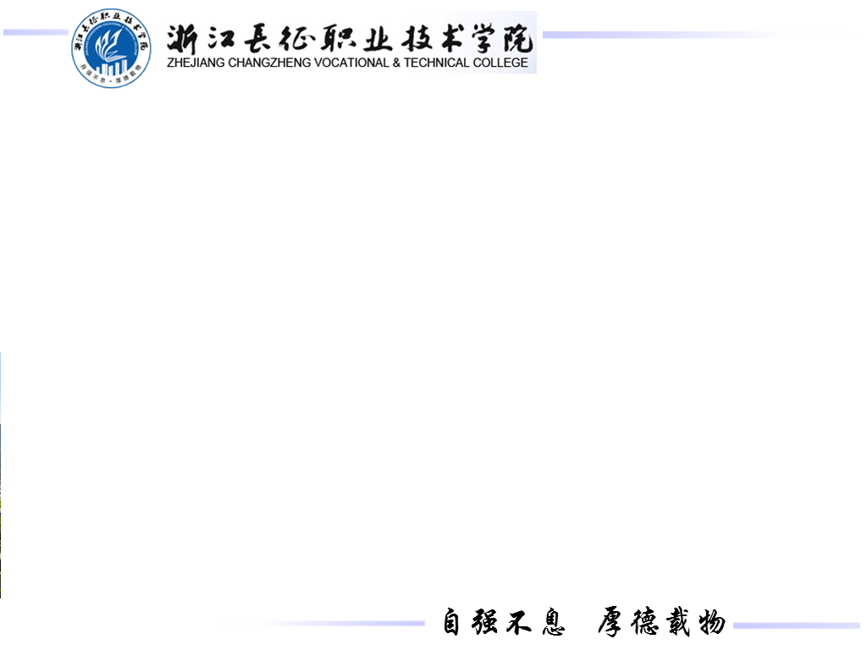
产教深度融合建设探析
2021年暑期干部培训班第二组学习汇报
组 员： 杜宝山、吴有恩、张崇利、陈元、方正华、陈雪茹
李庆海、梅灿华、叶智英、张晓燕、葛玲妹、徐静

Slide 2
一、主要议题
总结产教融合、校企合作取得的主要成就
1
分析产教深度融合过程中存在的不足
2
深化产教融合、校企合作建设思路
3
产教融合拟采取的主要措施
4
03

Slide 3
二、主要成就
1.落实学生认知实习、跟岗实习、顶岗实习单位400余家，以实习为抓手，促进校外实训基地的建设；
2.大力推进校企合作，企业深入参与人才培养方案制定、共同修制定，更有针对性来培养学生、共同开发课程，一课双师都取得了一些成效，开发课程128门，面向中小微48门课，一课双师课程59门，企业兼职教师147人；
3.获批教育部十三五省级生产型实训基地建设项目1项；
4.获批省级校企协同育人项目3项；
5.获批现代学徒制省级试点专业4个，校级10个；
6.获批教育部1+X试点证书9种；
7.引企入校、深度合作，校企合作共建实训室12个。

Slide 4
三、存在的不足
产教融合
不平衡
合作企业实习的学生数量有待进一步提高
01
02
企业兼职教师教学效果不令人满意
校企合作深度和广度有待加强
04
03
03
03

Slide 5
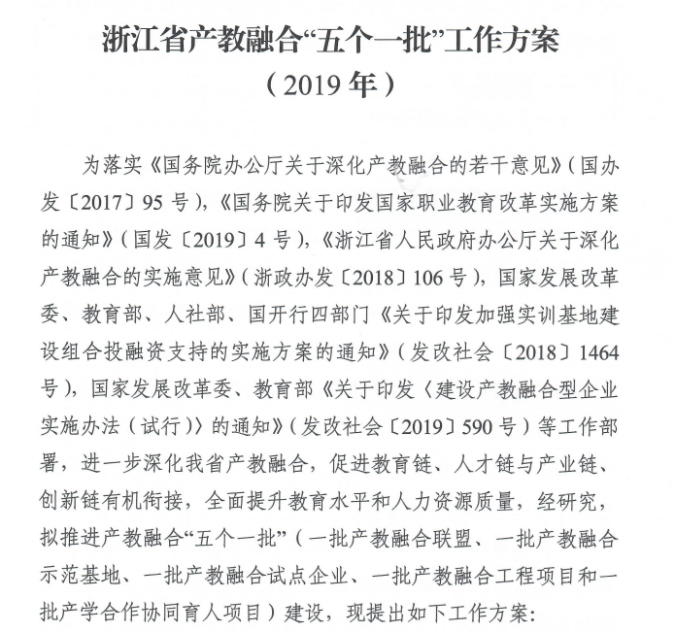
四、建设思路
横向融通
产教融合
政策、制度
1.中央预算支持；
2.组合投资基金；
3.教育附加抵免；
4.“金融+财政+土地+信用”组合激励；
5.财税优惠
产教融合型企业

Slide 6

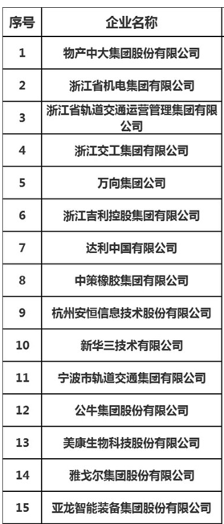
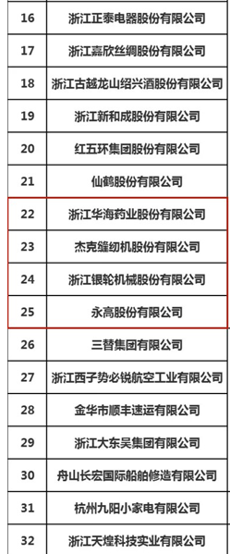
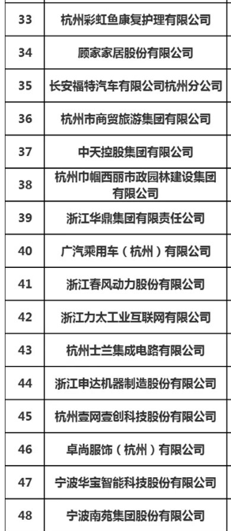
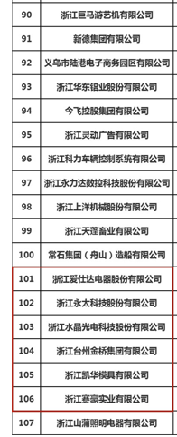
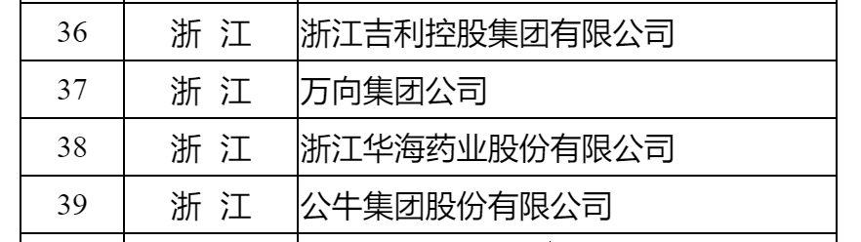
四、建设思路
浙江省首批产教融合型企业

Slide 7
四、建设思路
横向融通
产教融合
政策、制度
1.中央预算支持；
2.组合投资基金；
3.教育附加抵免；
4.“金融+财政+土地+信用”组合激励；
5.财税优惠
产教融合型企业
一批产教联盟
一批产教融合示范基地
一批产教融合试点企业
一批产教融合工程项目
一批产学合作协同育人项目

Slide 8
四、建设思路
五个一批
一批产教联盟
一批产教融合示范基地
一批产教融合试点企业
一批产教融合工程项目
一批产学合作协同育人项目
1本科+2高职+3中职+3企业
产业园区
企业
学校

Slide 9
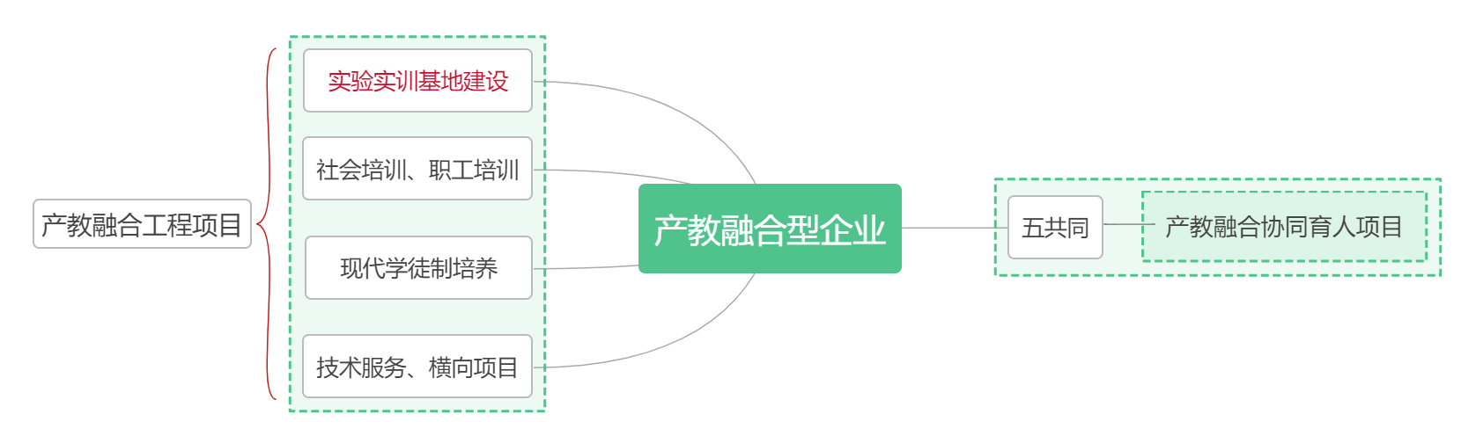
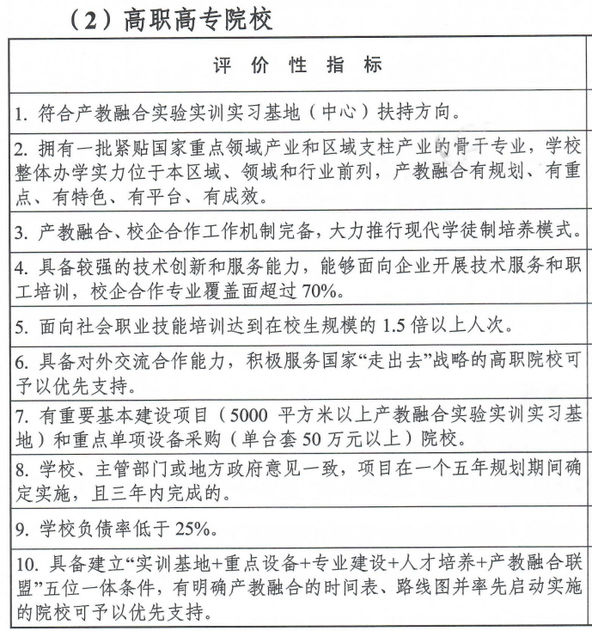
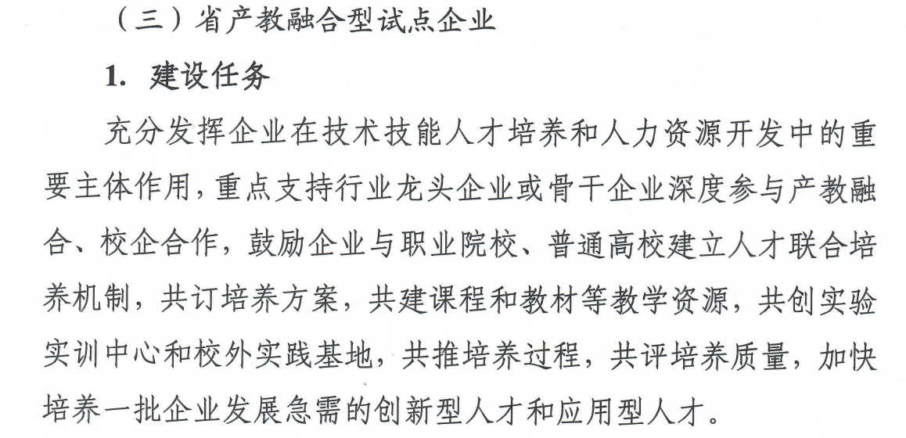
四、建设思路
非产教融合型企业

Slide 10
四、建设思路
走出去
大力推进教师进企业挂职锻炼，建立制度，推进产教深度融合
真实项目进课堂，
提升教学质量
结合企业实践，编写新形态教材
根据企业需求，
开展校企项目合作
引进来
引入企业工匠，成立大师工作室，推进技术服务、横向项目（到账）
引进企业先进技术，共建实训实践基地，开展社会培训、职工培训
引进企业职工技能标准，共建职业技能考核体系，开展技能鉴定

Slide 11
五、拟采取的主要措施
（一）制定产教深度融合相关制度及管理办法
教师挂职锻炼管理方案及相关制度
制度
横向项目及项目资金管理制度
社会培训、职工培训管理方案
激励机制
职业技能考核体系认定标准
管理办法
校企共建实践基地管理办法
…………

Slide 12
五、拟采取的主要措施
（二）创新产教融合模式，建立“一企一策”的灵活管理机制
搭建校企合作平台
横向项目管理平台
社会服务、技能培训平台
按企业规模：央、国企（龙头）企业管理机制、中小微企业管理机制
按合作深度：校企共建实训室、共建课程、共享师资、招聘实习

Slide 13

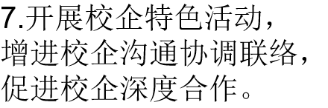
五、拟采取的主要措施
（三）继续落实各项已建项目，加大推进广度和深度。
1.立足本区域，建立高质量的校外实训基地，产教融合示范基地，积极推进各类示范实训基地评选，加大建设力度。
5.建立由政府、协会、企业共同参与的校企合作协同平台，提供更全面的技术服务、技术咨询、社会服务等。
2.积极申报省级国家级产教融合示范基地，强化校企协同育人项目。
6.加强校企技术交流，共同制定行业、企业标准、共同编写教材等，推进合作纵深发展。
3.校企合作开展人才培养模式的探索、现代学徒制、订单班、1+X证书试点工作。
7.制定具体措施，继续推进“双百”活动，产教融合落到实处。
4.兴办特色产业学院，推进校企深度合作（龙盛、海博、跨境），推广、技能大师工作室等特色项目。
8.开展校企特色活动，增进校企沟通协调联络，促进校企深度合作。

Slide 14
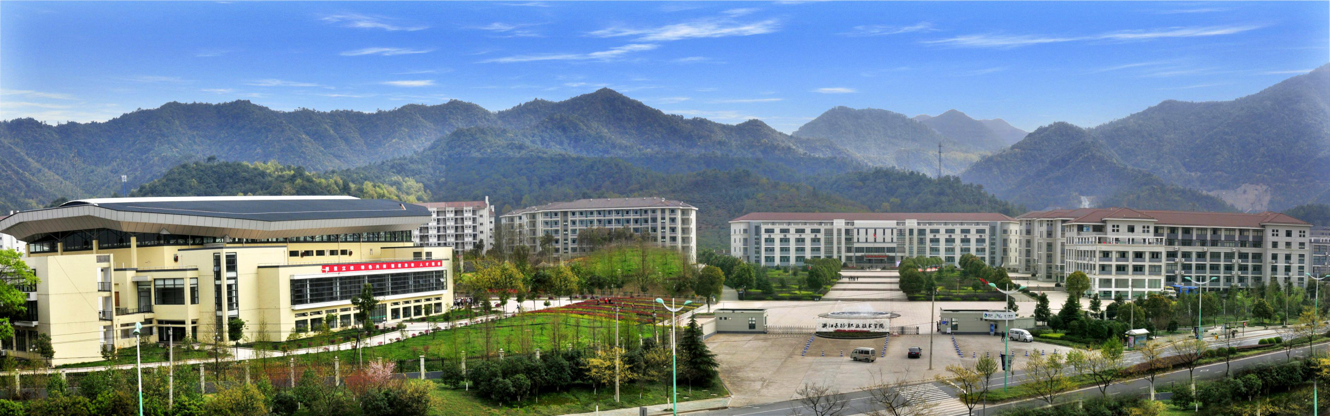
请领导批评指正！

